Slide 1
УЧИЛИШТА НА 21^{-ОТ} ВЕК
ПРОГРАМА „УЧИЛИШТА НА 21^{–от} ВЕК“

Slide 2
Примена на кодирање во наставата и практични примери и активности (вебинар)
Гордана Јанакиевска

Slide 3
Програмирање
Програмирањето е активност која задолжително вклучува резонирање, планирање, креативност, критичко размислување, кои се користат за опис на програмата која треба да се напише (алгоритам) и решавање на проблемот преку пишување програма (кодирање).
Затоа изучувањето програмирање обезбедува постојан ангажман на ученикот со кој ќе ги користи и ќе ги развива споменатите вештини.

Slide 4
Програмирање и интелигенција
Интелигенција е способност за разбирање на нештата, учење, резонирање, планирање, креативност, критичко размислување и решавање проблеми.
Воопштено, може да се опише како способност за перцепција или дедукција на информации и да се зачува како знаење кое ќе се применува во секојдневните активности или во одреден контекст.
Имајќи ги во предвид активностите во процесот на програмирањето и резултатите од голем број стручни трудови, процесот на креирање програми во голема мера придонесува за развивање на интелигенцијата. Се користат и надградуваат способностите кои се карактеристични за интелигенција.

Slide 5
Програмирање
Програмирањето е креативен процес на развој и имплементација на инструкции кои овозможуваат компјутерот да изврши одредена задача со точен резултат. Продукт од програмирањето е програма која обработува информации односно користи бројки и текст.
Истото се случува и во секојдневниот живот, извршуваме задачи користејќи информации, поседувајќи способност да се размислува со цел да се заврши задачата, реши проблем или да се испланира активност. Тоа е вештина која е суштински важна за функционирање на човекот во општеството. Всушност, секојдневно програмираме со јазикот кој го познаваме и вештините кои ги поседуваме. Колку повеќе јазици знаеме и колку повеќе ни се развиени вештините толку повеќе ќе бидеме успешни!

Slide 6
Програмирање во образование
За компјутерското програмирање потребно е познавање програмски јазик. Во денешно време изучувањето на програмските јазици и следствено програмирањето е во голема мера олеснето и прилагодено за учениците, дури и за оние од помала возраст. Постојат повеќе развиени веб-уредувачи и апликации кои се блок базирани и овозможуваат едноставно креирање кодови и програми, прилагодени за сите возрасти и способности. Исто така, има и голем број прирачници и туторијали со примери за полесно стекнување самодоверба во процесот на програмирање и усовршување на вештините за програмирање.

Slide 7
Програмирање во образование
Micro:bit
Scratch junior
Code.org
Microsoft MakeCode
Codemoji
Scratch
И многу други….
Повеќето се бесплатни и често имаат и текст уредувач за друг програмски јазик.
https://www.commonsense.org/education/top-picks/best-apps-and-websites-for-learning-programming-and-coding

Slide 8
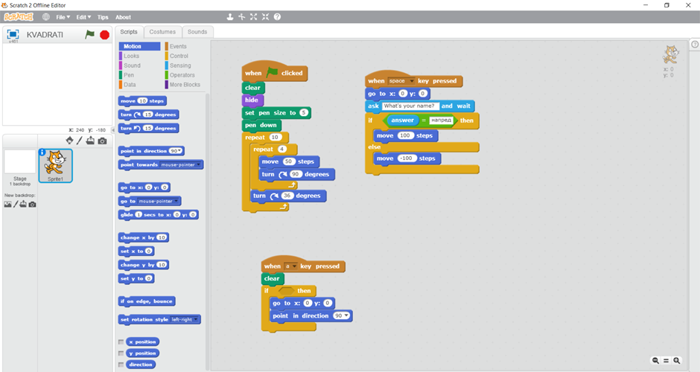
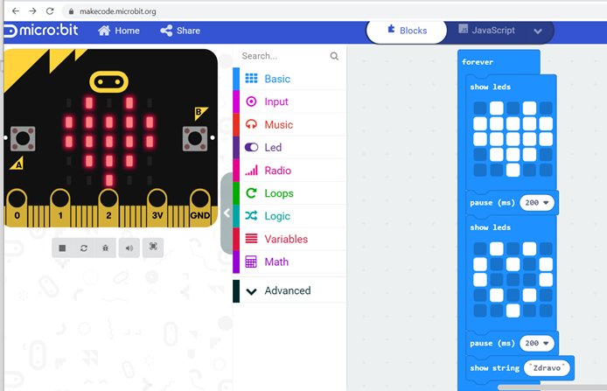
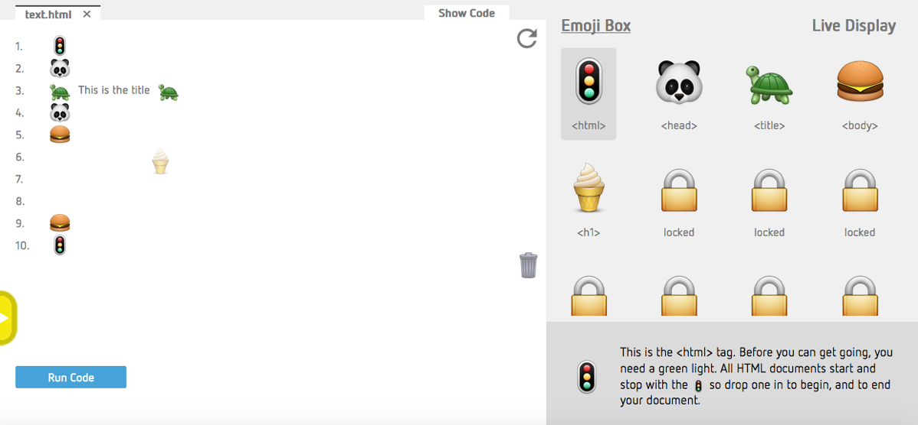
Програмирање

Slide 9
Програмирање во образование
Во нашиот образовен систем програмирањето е во воведено во трето одделение на основното образование и продолжува да се изучува и во средното образование.
Преку информатичките предмети се изучува техниката на програмирање и се стекнуваат и развиваат вештините на 21^{ОТ} Век. Исто така се изработуваат програми поврзани со процеси во останатите наставни предмети и секојдневни активности.

Slide 10
Програмирање во образование

Slide 11
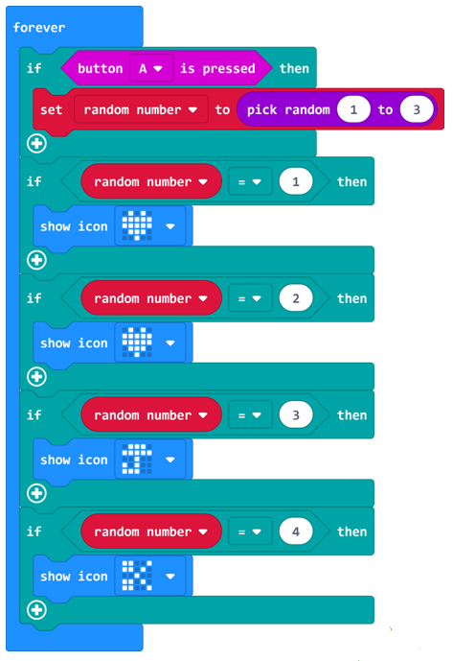
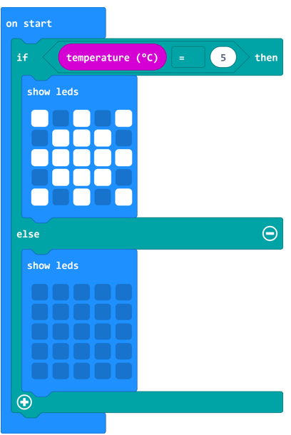
Програмирање во образование

Slide 12
Програмирање во образование

Slide 13
Програмирање во образование
Сите наведени апликации обезбедуваат визуелизација на програмите преку симулатори со што учениците добиваат претстава за она што го работат. Micro:bit овозможува и примена со останати компоненти како што се сензори, електромотори, контролни табли и слично со кои може да се креира сложен уред кој ќе може да се управува.

Slide 14
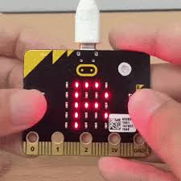
Програмирање во образование

Slide 15
Програмирање во образование
За значењето на програмирањето може да се зборува многу по однос на придобивките како на професионално така и во секојдневните активности во овој дигитален свет. Не се очекува сите да се подготват за програмери туку да ги развијат вештините потребни за живот во 21 Век кои се потребни за секое работно место. Најважно е да се нагласи дека учениците се нашата иднина од кои зависи економскиот и општествениот развој на нашата држава и е повеќе од потребно да се инвестира во нивните вештини кои се неопходни за нивниот иден професионален развој.

